Slide 1


الانسحاب

Slide 2
يعرّف الانسحاب على أنه: إزاحة الشكل دون تدويره ولا ينتج عن ذلك تغير في مقاساته أو شكله .

Slide 3
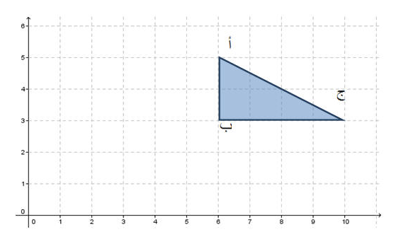
ومن خلال استخدام نماذج المثلثات يستطيع الطالب إجراء العديد من عمليات الانسحاب ولعدد من الأشكال بطريقة محسوسة لا يكتفى فيها بالرسم فقط.
والشكل التالي يوضح الفكرة

Slide 4
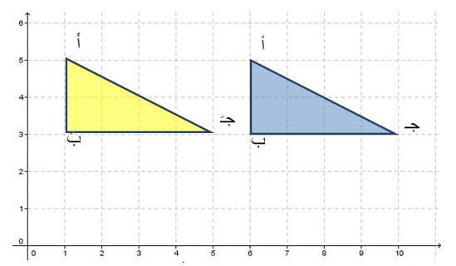
فالمثلث أ ب جـ رؤوسه أ(6، 5)،ب(6، 3)،جـ(10، 3) .
وعند إجراء عملية انسحاب له بمقدار خمس وحدات إلى اليسار
تتكون صورة المثلث في الشكل التالي
وتصبح الأزواج المرتبة لرؤوسه الجديدة هي أَ(1، 5)،بَ(1، 3)،جـَ(5، 3).
هنا يقوم الطالب بعملية الانسحاب بشكل محسوس
بحيث يحرك فعليا الشكل المعطى مدركا للاتجاه والمسافة في الوقت ذاته.

Slide 5
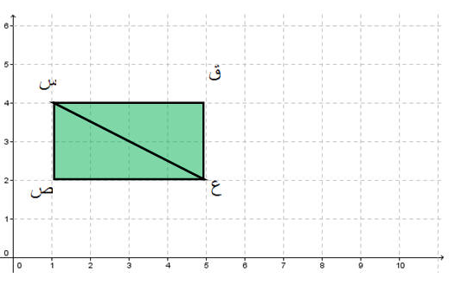

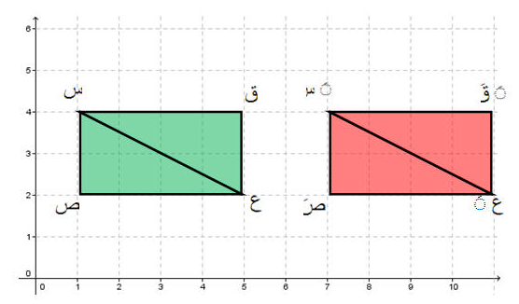
مثال آخر :
مستطيل تقع رؤوسه ق (4،5) ، س(4،1)،ص (2،1) ،ع (2،5)
كما هو موضح
عند إجراء عملية انسحاب للمستطيل السابق إلى اليمين ست
وحدات ينتج
تصبح رؤوس المستطيل الناتج من عملية الانسحاب
قَ (4،11) ، سَ (4،7) ،صَ (2،7) ، عَ (2،11) .

Slide 6
نستنتج مما سبق أنَّ:
لو كان الانسحاب إلى اليمين أو اليسار
تتغيَّر قيم الإحداث السيني فقط، والإحداث الصادي يبقى كما هو.
كما ونعرِّف:
يرمز للتغير في س، عندما تتغير قيم س من س₁ إلى س₂ بالرمز Δس، ويقرأ بدلتا س ،
حيث أن
Δس= س₂- س₁

Slide 7
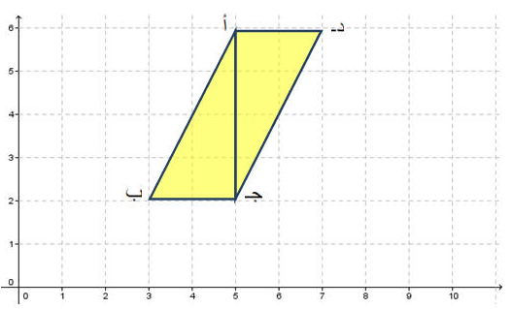
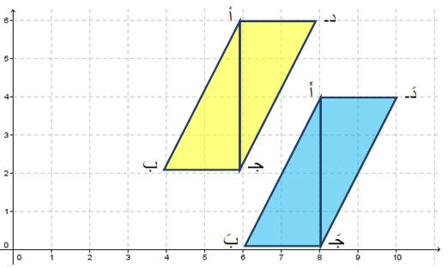
ويمكن أن يكون الانسحاب في اتجاهين في الوقت ذاته كما هو موضح في المثال التالي.
مثال آخر:
نفِّذت عملية انسحاب للشكل التالي وحدتين إلى اليمين
ووحدتين إلى الأسفل
والذي تقع رؤوسه أ (5،6) ، ب (3،2)،جـ (5،2) ،د (7،6)
لتصبح صورته بالانسحاب أَ (8،4) ،بَ (0،6)، جـَ (0،8)،دَ (4،10).

Slide 8
نستنتج مما سبق أنَّ:
لو كان الانسحاب إلى أعلى أو أسفل
تتغيَّر قيم الإحداث الصادي فقط، والإحداث السيني يبقى كما هو
كما ونعرِّف
يرمز للتغير في ص، عندما تتغير قيم ص من ص₁ إلى ص₂ بالرمز Δص، ويقرأ بدلتا ص
حيث أن
Δص= ص₂- ص₁

Slide 9
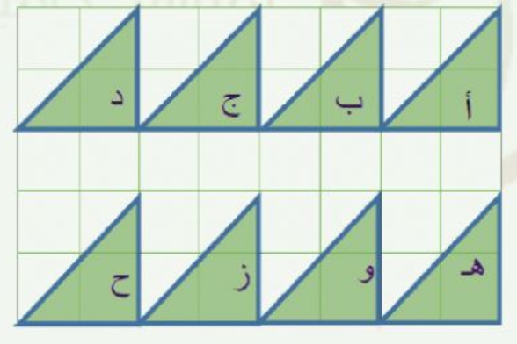
في الشكل المقابل اذا تمت إزاحة المثلث ج 4 وحدات يميناً ثم 3 وحدات الى الأسفل ما هو رمز المثلث الذي يصل اليه؟

Slide 10
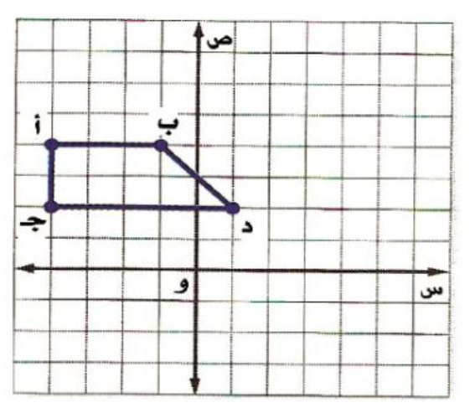
ما احداثيات الشكل بعد انسحابه 5 وحدات الى اليمين و3 وحدات الى اسفل؟

Slide 11
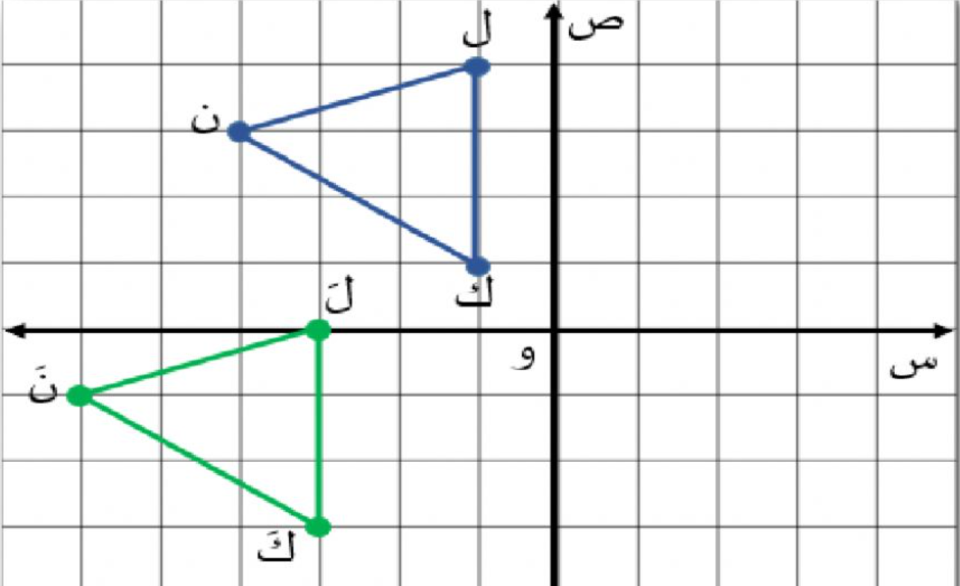
اختر الإجابة الصحيحة الانسحاب الذي حدث للمثلث هو:
وحدتان الى الاسفل و4 وحدات الى اليسار
وحدتان الى اليسار و4 وحدات الى الاسفل
وحدتان الى اليمين و4 وحدات الى اليمين
وحدتان الى اليمين و4 وحدات الى الاعلى

